Slide 1
Context Aware Privacy Platform (CAPP) Use Case: Een slim persoonlijk gezondheidsdossier (PGD+); In case of emergency-data (ICE-d)
Marie-José Bonthuis
Eds Keizer
Martijn Veening
Lykle de Vries
2016

Slide 2
CAPP: Uitgangspunten en motivatie
Interventie gedreven
Smalle scope (use-case, bv. spoed; ICE-d)
Conflict detectie; Uitwisseling tussen systemen (zoals EPD’s)
Dataminimalistisch
Communicatie ipv registratie
Attributen; (groen-oranje-rood)
Fuzzy logic (waarde van het gegeven; metadata)
Schaalbaar (push-pull-?)

Slide 3
CAPP: Uitgangspunten en motivatie-2
Betrokkene (of vertegenwoordiger) als sleutel; alleen regie daar waar moet/kan/gewenst is
Sticky (simpel en fun)

Slide 4
Platform en use cases
Platform: Open Source
Use cases obv ’dominant ketenprobleem’.

Slide 5
Smart
Kunstmatige intelligentie: - beslisregels (afhankelijk van use-case) - vaststellen van de ID (disconnect); koppeling persoon- o data o toepassing o 3e sleutel? - betrouwbaarheid van de: input (bv. waarschijnlijkheidsalgoritme ID) output (bv. meta data)

Slide 6
Platform CAPP; tech/ infra
Gedistribueerd (consensus); P2P, blockchain, open
IRMA
Watson (IBM)
stemcomputer

Slide 7
ID (2x)
1e orde: iedereen gelijk (open ID) Leden van de groep kunnen de transacties controleren. Een centrale database is niet nodig. Gedifferentieerd 2e orde Biometrie

Slide 8
Inspiratie Netwerk

Slide 9
Attributen

Slide 10
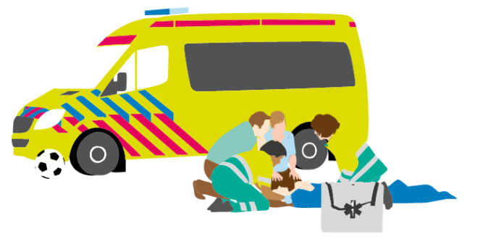
Use case: PGD+ In case of emergency data

Slide 11
Huidige Persoonlijke Gezondheidsdossiers (PGD’s)
Brede scope (gezondheid)
Patiënt houder (registratie)
Patiënt regisseur -Informatie overload (inzage) -Zeggenschap overload (toestemming, rechtmatigheid)
Niet uitwisselbaar met EPD

Slide 12
Interventiematrix
Contra indicatie, co-morbiditeit, intoleranties
Interventie | Conflict | Gevolg
MRI | ijzer in lijf | extra medische handeling
geneesmiddel A | geneesmiddel B | schade, dood
bloedgroep A | bloedgroep B | extra medische handeling
narcose | allergische stof | schade, verminderde zorg
interventie | aandoening | schade, dood
interventie | zwangerschap | risico moeder-kind
reanimatie | verklaring | geen zeggenschap
 | codicil | geen zeggenschap
AED | pacemaker | schade, dood

Slide 13
Voor wie?
Betrokkene (drager/ sleutel)
Hulpverlener (gebruiker)
Zorgverlener (betaler)

Slide 14
Expert sessies
JHH (PI-Lab); attributen
Arnoud Warmerdam (Warpnet); blockchain
Tim Pastoor (2way.io); identiteiten
KPN; newerken
IBM/ Watson; KI
Security; cryptografie/ quantumcomputer?
Dual linking

